Slide 1
我的不毒不悔時代
桃園高中 呂宛璇
萬芳高中 陳詩文

Slide 2
簡報大綱
課程設計理念
「全國法規資料庫」之介紹及使用
認識毒品與學生活動
第二堂
第一堂
情境大考驗－高校檢察官
不毒不悔－《門徒》

Slide 3
課程設計理念
以藝人吸毒案例作為切入點
第二堂
第一堂
學生化身為檢察官，判斷毒品問題
接觸毒品所觸犯的社會規範
知己知彼，百毒不侵
介紹「全國法規資料庫」
生活是法律，法律是生活
毒品碰不得，創造不毒不悔的青春

Slide 4
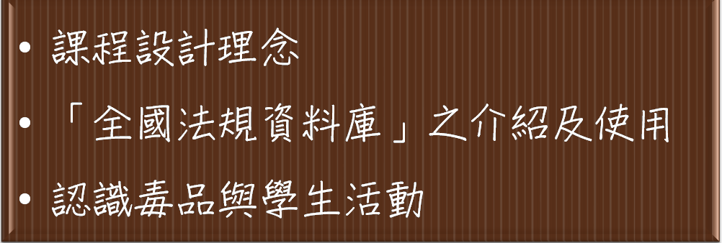
第一堂課

Slide 5
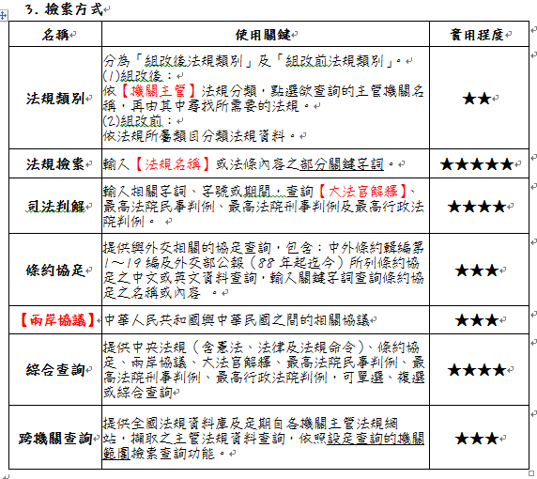
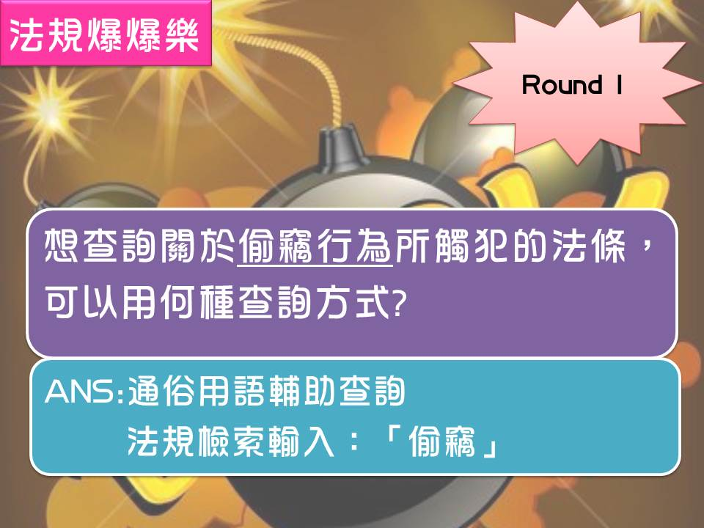
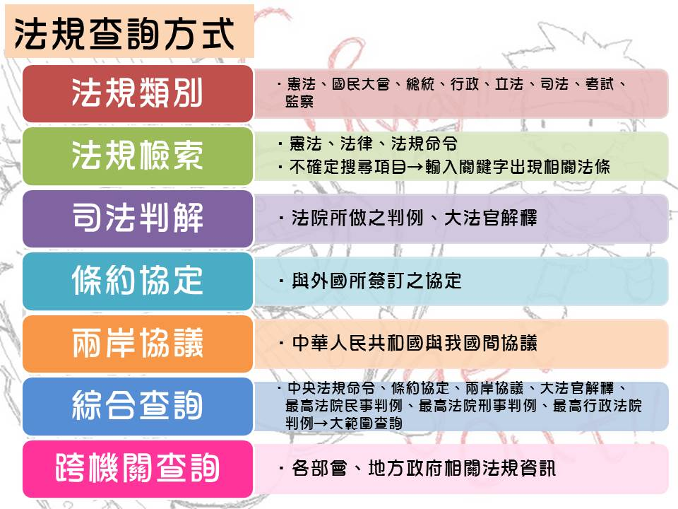
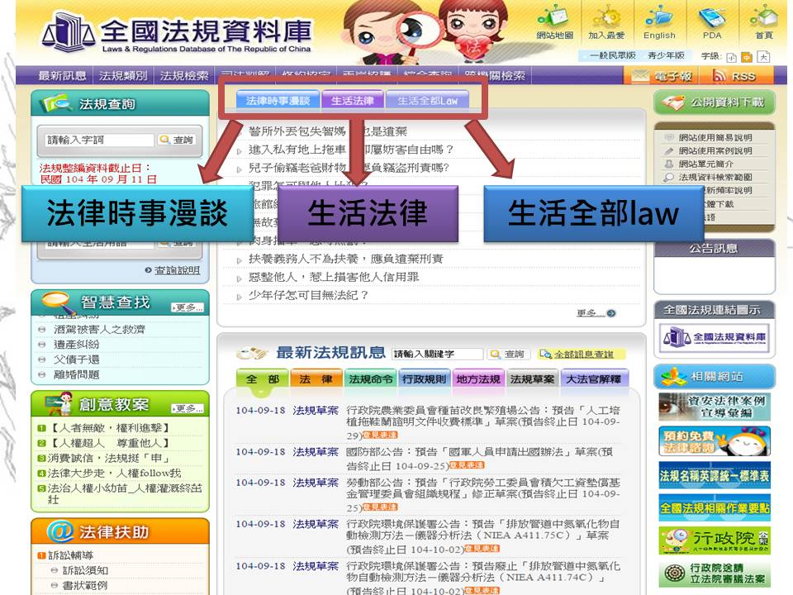
全國法規資料庫認識
以青少年版本為教學主軸
介紹淺顯易懂的生活法律
簡介主要的法律查詢方式（搭配學習單）
評量：法規爆爆樂

Slide 6
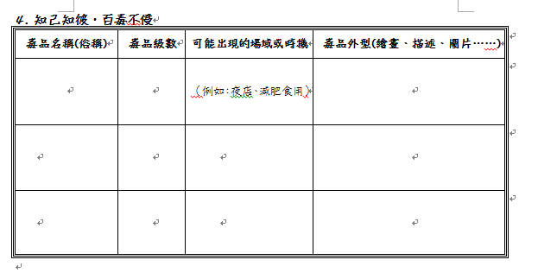
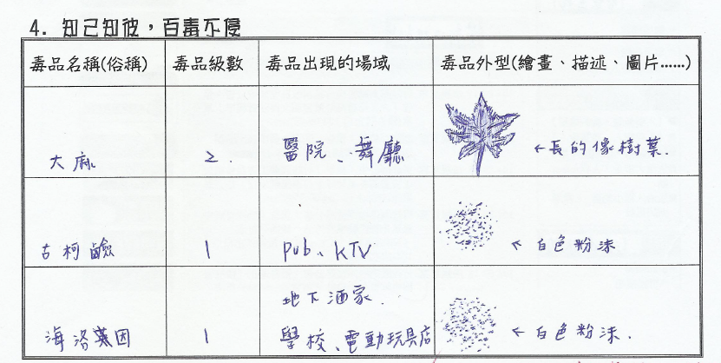
知己知彼，百毒不侵
認識毒品與法律上分類
透過資訊媒體(平板或電腦)實際操作，找尋答案

Slide 7
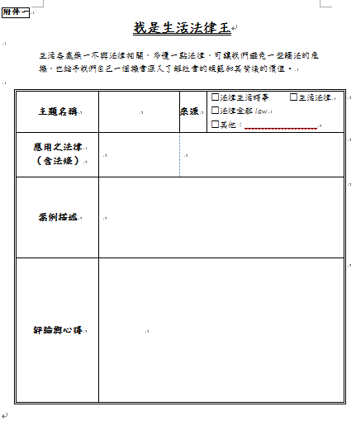
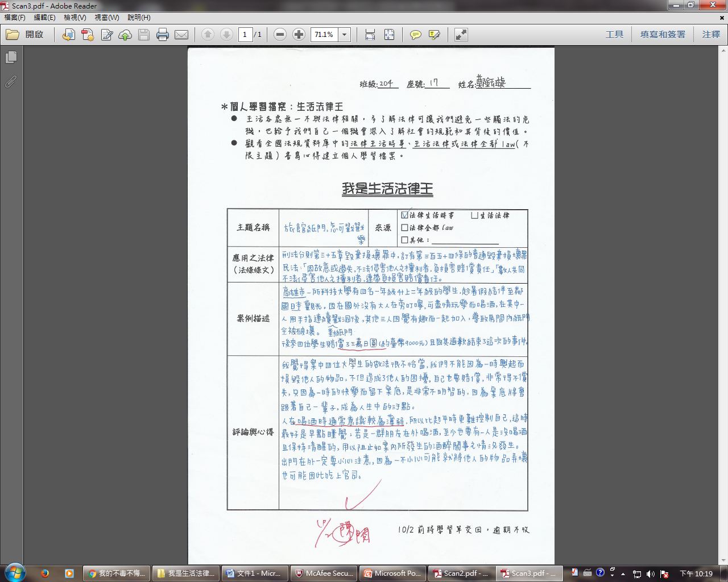
個人學習檔案：我是生活法律王

Slide 8
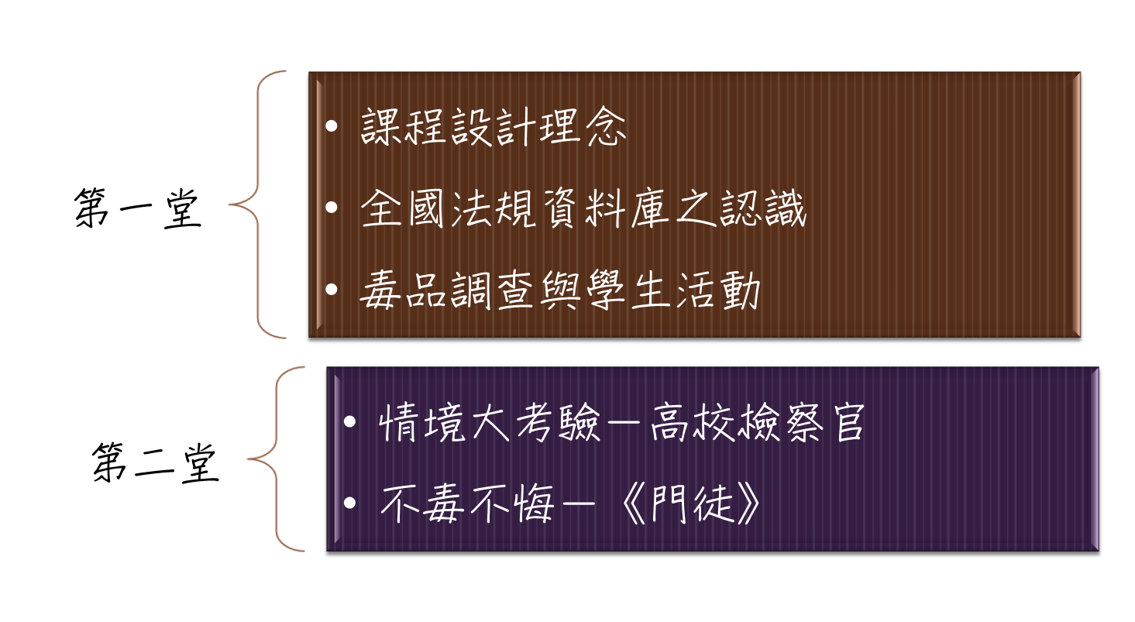
第二堂課

Slide 9
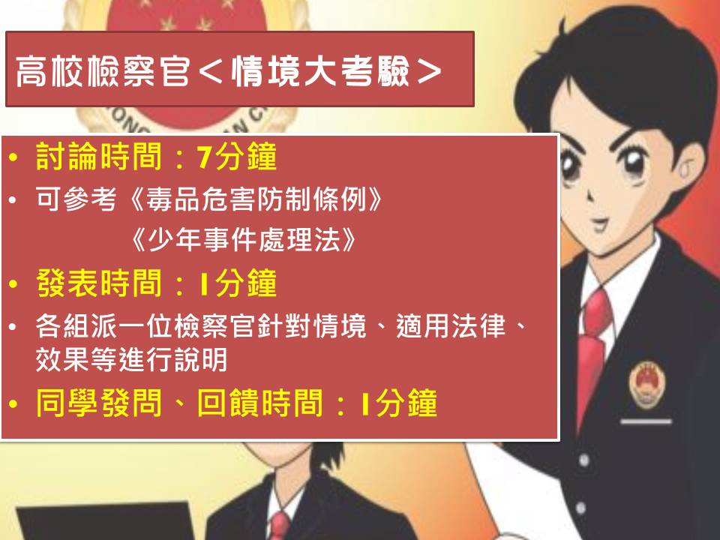
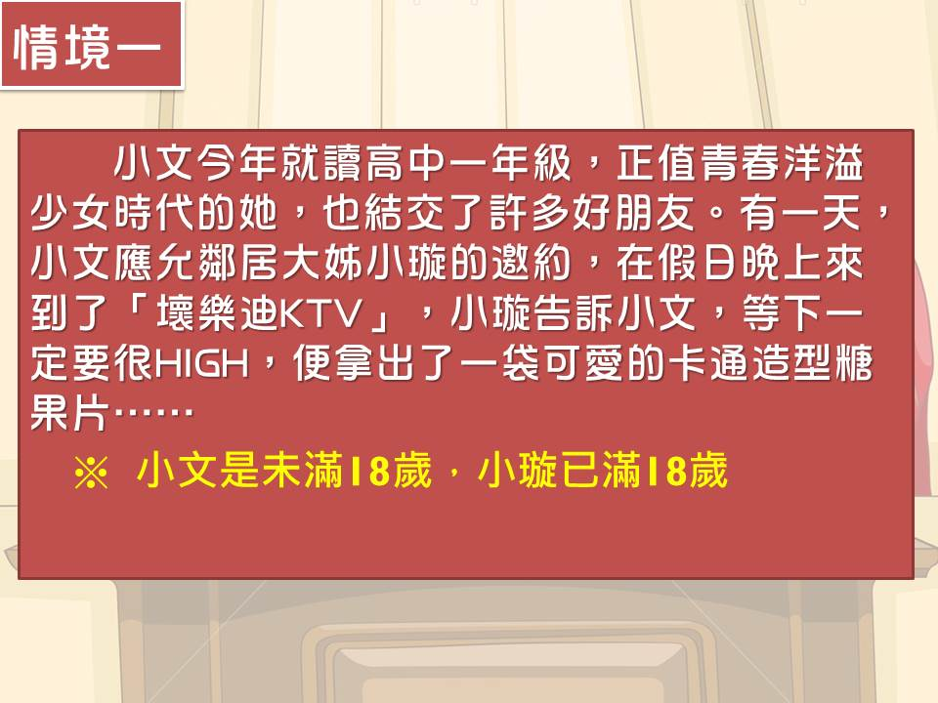
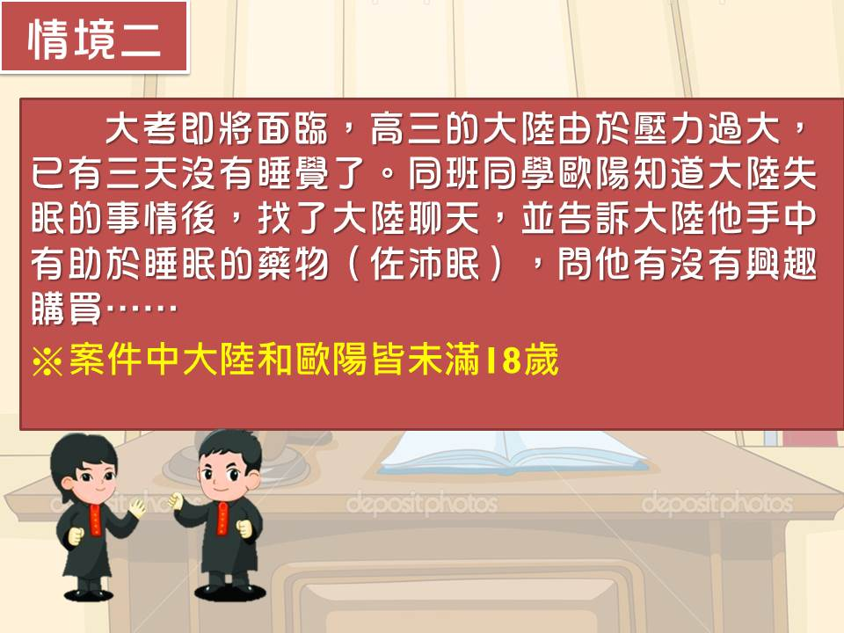
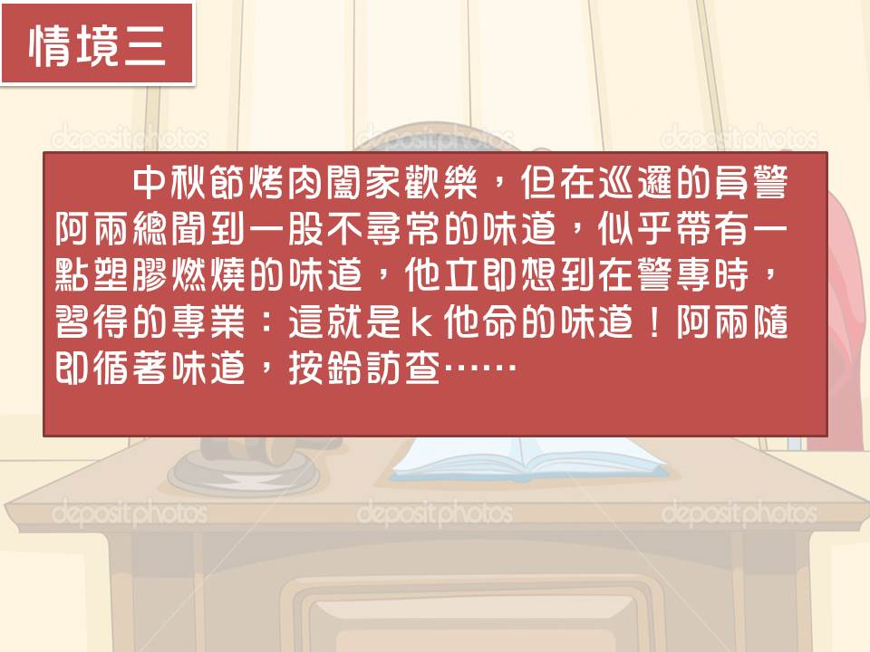
情境大考驗－高校檢察官
設計三種青少年較常遇見與毒品相關的情境：

Slide 10

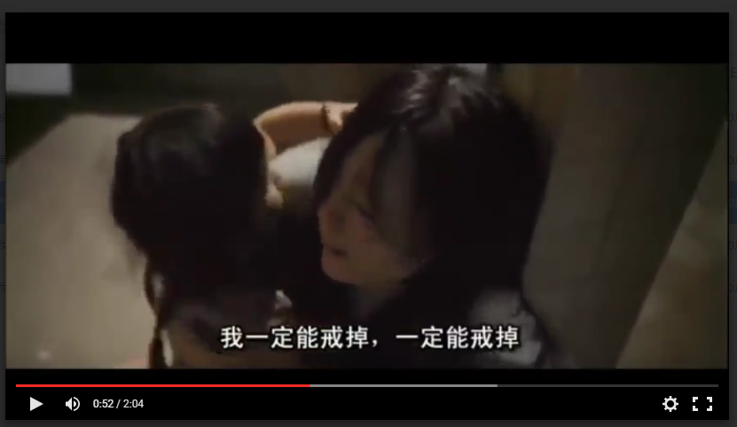
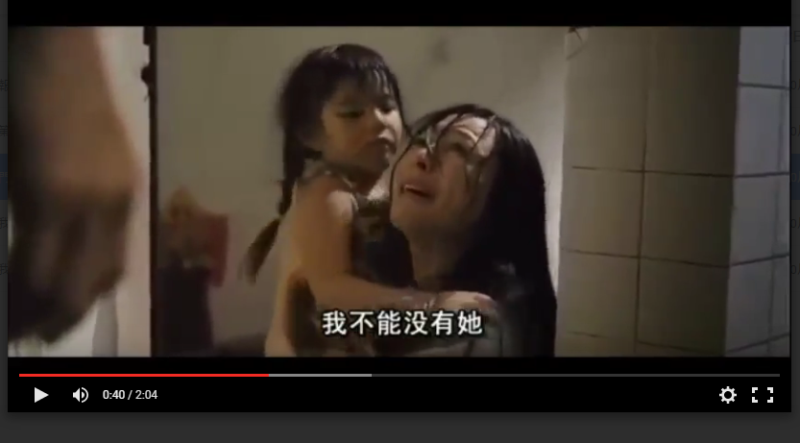
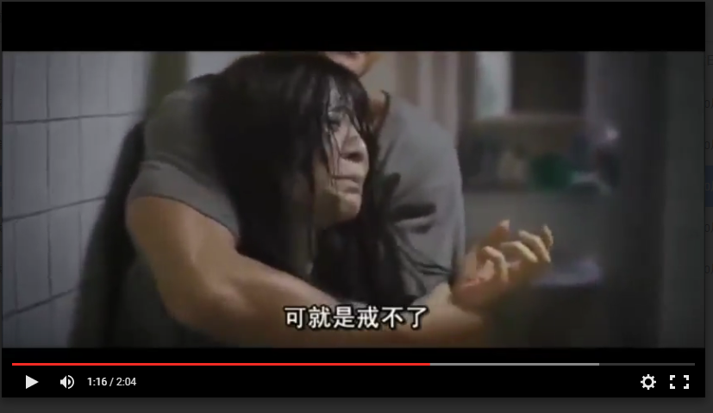
不毒不悔－《門徒》電影
觀看電影門徒片段，帶領學生反思

Slide 11

課後省思
師生互動：藉問答之形式，增加學生思考之機會
教學流程：適時進行相關活動檢測學生對「全國法規
資料庫」之認識及運用
討論回饋：增加學生上台發表之機會，互相切磋以吸
收不同意見
完整程度：僅實施第一堂課，若能完成第二堂課
較佳

Slide 12
感謝聆聽，敬請指教。

